Slide 1
4. LES NOMBRES JUSQU’À 10 Comparer, ranger, encadrer à l’unité
Notes:
Aujourd’hui, nous allons encadrer, comparer et ranger les nombres jusqu’à 10.
Nous allons aussi apprendre à positionner ces nombres sur une ligne numérique.

Slide 2
Notes:
Vous allez voir apparaitre un nombre dans la case du milieu (pointer la case). Il faut trouver le nombre juste avant (pointer la case de gauche) et le nombre juste après (pointer la case de droite). En mathématiques, on appelle ça « encadrer ».
Avant de commencer, tracez 2 traits verticaux sur votre ardoise pour faire 3 cases.

Slide 3
Notes:
Voici le nombre 6. Écrivez le nombre 6 dans la case du milieu puis le nombre précédent, celui qui est juste avant 6 et le nombre suivant, celui qui est juste après 6.
Les élèves lèvent leur ardoise dès qu’ils ont écrit les 3 nombres ; valider discrètement.
Interroger un élève et écrire les réponses au tableau.

Slide 4
Notes:
Même démarche.

Slide 5
Notes:
Vous allez devoir comparer deux nombres, c’est-à-dire déterminer quel est le plus grand et quel est le plus petit. Interroger un élève sur le sens des signes. Si nécessaire, décrire les signes < et >. Expliquer qu’ils ont une forme de bouche (mimer le signe), que le côté ouvert se met du côté du nombre le plus grand et la pointe vers le nombre le plus petit. Pour bien le retenir, ils peuvent imaginer un petit monstre gourmand qui mangerait toujours du côté où il y en a le plus ! Pour comparer deux nombres, écrivez le premier nombre, laissez un espace au milieu puis écrivez le deuxième nombre. Ensuite seulement, écrivez le signe qui convient au milieu. Le signe tout seul ne veut rien dire.

Slide 6
Notes:
Laisser 30 secondes puis corriger. Quand on compte, 7 est après 5, donc 7 est plus grand que 5.
7 jetons, c’est plus que 5 jetons.
Tracer le signe puis faire lire par les élèves l’écriture mathématique en pointant chaque élément : 7 (pointer le 7) est plus grand que (pointer le signe) 5 (pointer le 5).​

Slide 7
Notes:
Même démarche.
Lors du retour collectif, interroger un élève, écrire le signe puis faire lire par un autre élève : 4 est plus petit que 6.

Slide 8
Notes:
Quand les deux quantités sont les mêmes, on écrit le signe =.

Slide 9
Notes:
Vous allez ranger 4 nombres dans l’ordre croissant. Regardez le pictogramme : qu’est-ce que cela signifie « ordre croissant » ?
→ L’ordre croissant, c'est quand on range les nombres du plus petit au plus grand.
4 nombres vont s’afficher. Sur votre ardoise, écrivez d’abord le plus petit, puis le suivant, et ainsi de suite jusqu’au plus grand. Séparez les 4 nombres par le signe de comparaison, comme au tableau.

Slide 10
Notes:
Laisser 1 minute, valider les réponses des élèves au fur et à mesure qu’ils lèvent leur ardoise, puis corriger : un élève donne le nombre le plus petit, puis un autre élève donne le suivant, etc.
Écrire les nombres et les barrer dans les propositions au fur et à mesure.

Slide 11
Notes:
Même démarche.

Slide 12
Notes:
Voici une ligne numérique représentant les nombres de 0 à 10. Un trait rouge va apparaitre entre ces deux bornes : vous devrez trouver le nombre qui correspond à ce trait parmi 4 propositions.
Aujourd’hui, il n’y a pas de repère sur la ligne : vous devez estimer la position des nombres.

Slide 13
Notes:
Regardez ce trait rouge. Indique-t-il la position du nombre 2, 6, 5 ou 9 ?
Écrivez la bonne réponse sur votre ardoise.
Lors de la correction, faire remarquer que le repère est pile au milieu, donc qu’il indique le 5.

Slide 14
Notes:
Même démarche. Lors de la correction, verbaliser que le repère est juste après le 0, donc que c’est le 1.

Slide 15
Notes:
Lors de la correction, expliquer que le repère est plus proche du 10 que du 0 : on peut donc éliminer le 3 et le 4.
On peut placer le repère 5 au milieu des deux bornes pour choisir entre 6 et 8 : le trait rouge est plus proche du 10 que du 5, c’est donc le 8.

Slide 16
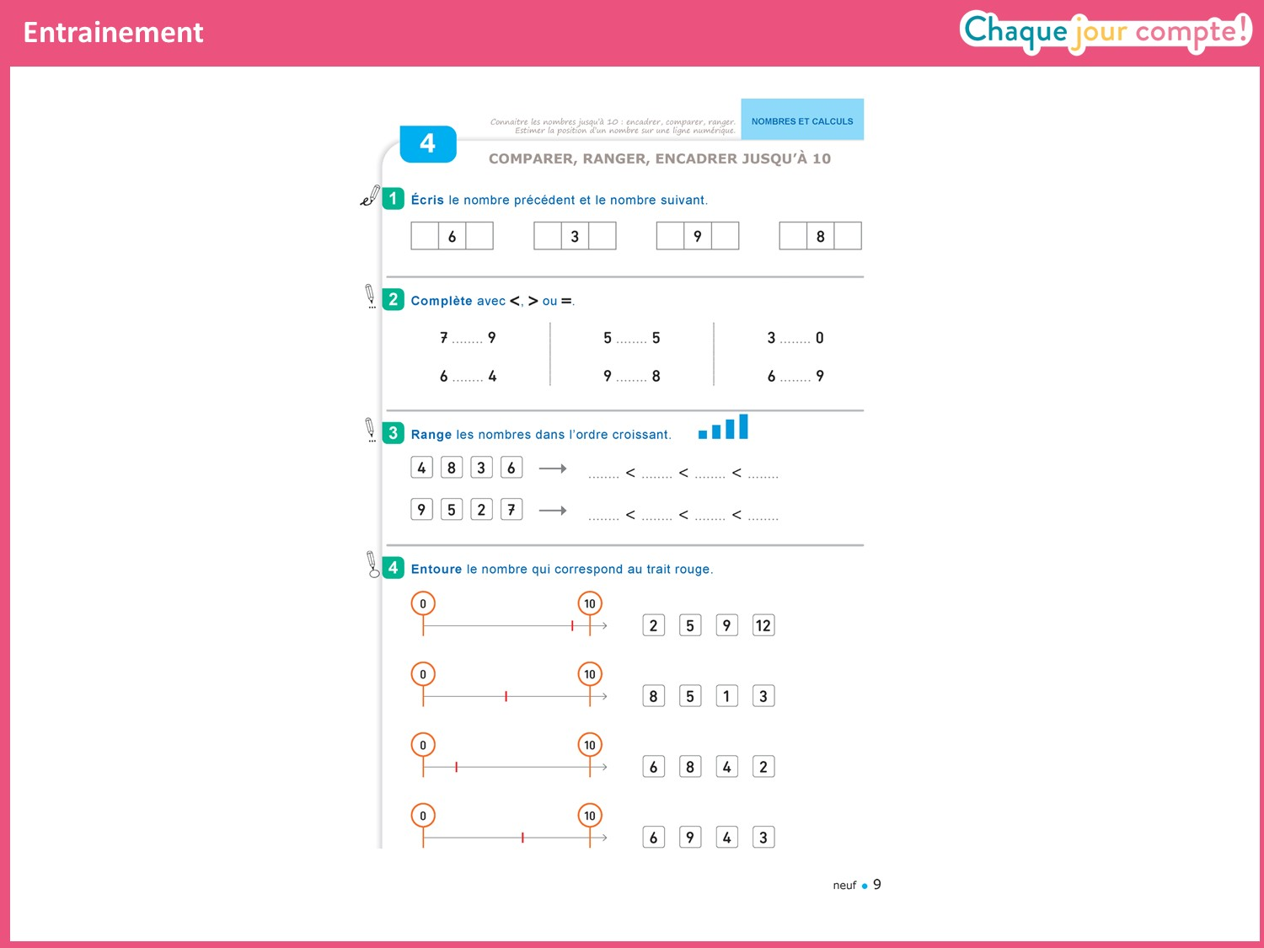

Slide 21
Notes:
Dans l'exercice des champions, vous allez ranger dans l'ordre décroissant des nombres jusqu'à 20.

